Slide 1

Bài 3: Đồ dùng trong nhà
Tự nhiên và Xã hội
Chủ đề 1: Gia đình

Slide 2
1
2
“Cái gì sừng sững
Đứng ở góc nhà
Bé mở cửa ra
Lấy quần áo đẹp.”
“Ai muốn chân sạch
Thì dùng đến tôi
Nhưng phải một đôi
Đôi gì thế nhỉ?”
3
4
“Lấp la lấp lánh
Treo ở trên tường
Trước khi đến trường
Bé soi chải tóc.”
“Miệng tròn, lòng trắng phau phau
Đựng cơm, đựng thịt, đựng rau hằng ngày.”

Slide 3

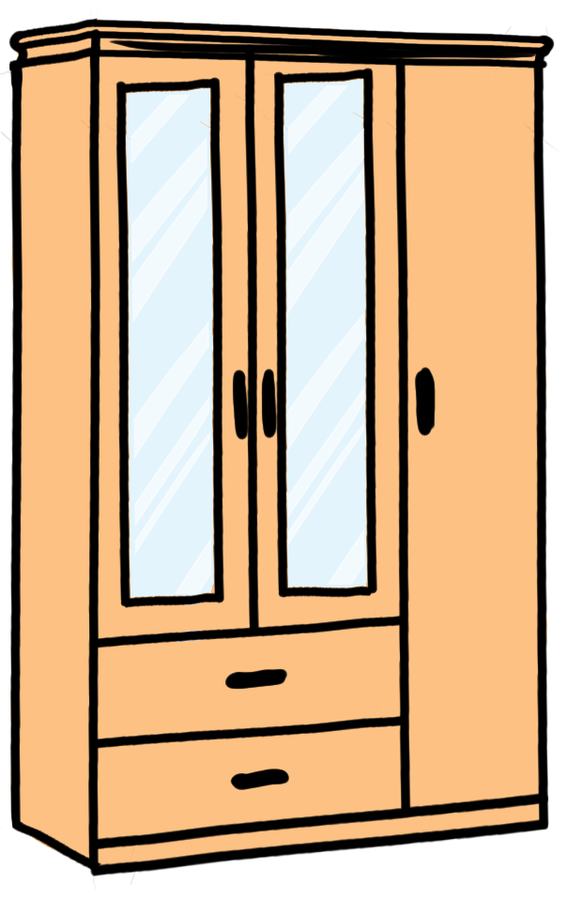
Tủ quần áo

Slide 4
2
“Cái gì sừng sững
Đứng ở góc nhà
Bé mở cửa ra
Lấy quần áo đẹp.”
“Ai muốn chân sạch
Thì dùng đến tôi
Nhưng phải một đôi
Đôi gì thế nhỉ?”
3
4
“Lấp la lấp lánh
Treo ở trên tường
Trước khi đến trường
Bé soi chải tóc.”
“Miệng tròn, lòng trắng phau phau
Đựng cơm, đựng thịt, đựng rau hằng ngày.”

Slide 5
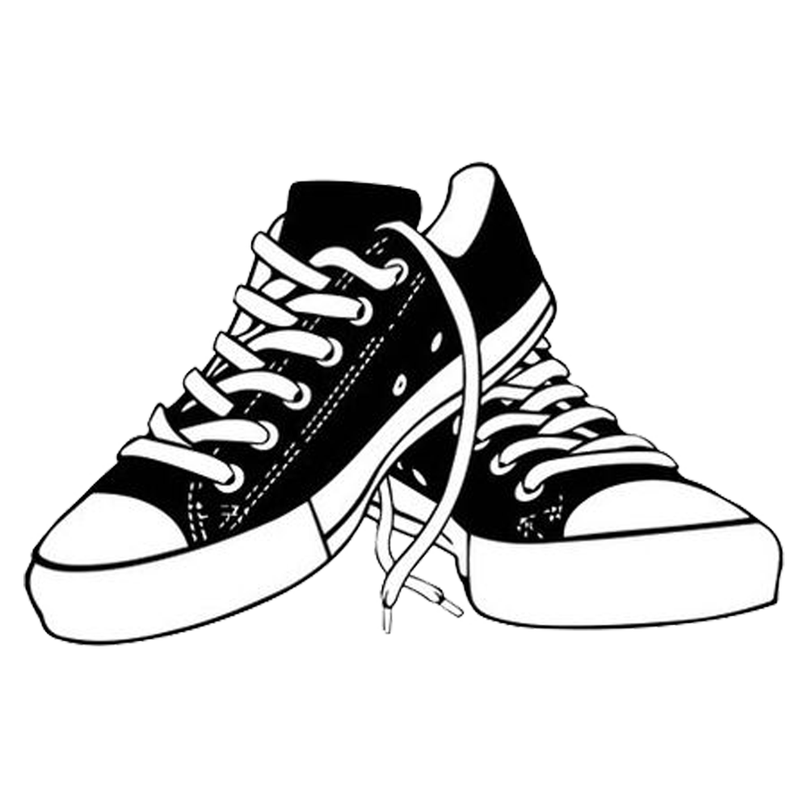
Đôi giày
đôi dép

Slide 6
“Cái gì sừng sững
Đứng ở góc nhà
Bé mở cửa ra
Lấy quần áo đẹp.”
“Ai muốn chân sạch
Thì dùng đến tôi
Nhưng phải một đôi
Đôi gì thế nhỉ?”
3
4
“Lấp la lấp lánh
Treo ở trên tường
Trước khi đến trường
Bé soi chải tóc.”
“Miệng tròn, lòng trắng phau phau
Đựng cơm, đựng thịt, đựng rau hằng ngày.”

Slide 7

Cái gương

Slide 8
“Cái gì sừng sững
Đứng ở góc nhà
Bé mở cửa ra
Lấy quần áo đẹp.”
“Ai muốn chân sạch
Thì dùng đến tôi
Nhưng phải một đôi
Đôi gì thế nhỉ?”
4
“Lấp la lấp lánh
Treo ở trên tường
Trước khi đến trường
Bé soi chải tóc.”
“Miệng tròn, lòng trắng phau phau
Đựng cơm, đựng thịt, đựng rau hằng ngày.”

Slide 9
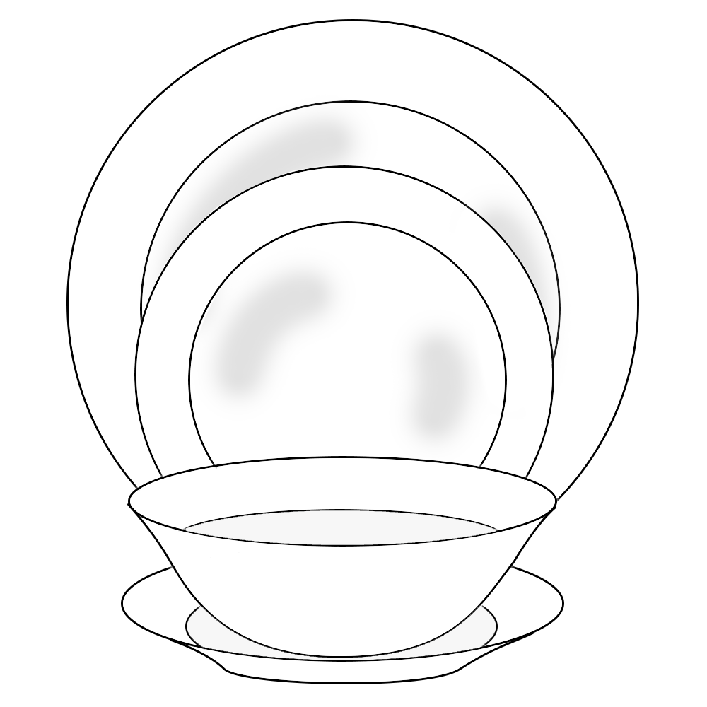
Bát và Đĩa

Slide 10

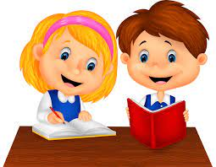
Bài 3:
Đồ dùng trong nhà

Slide 11


Slide 12

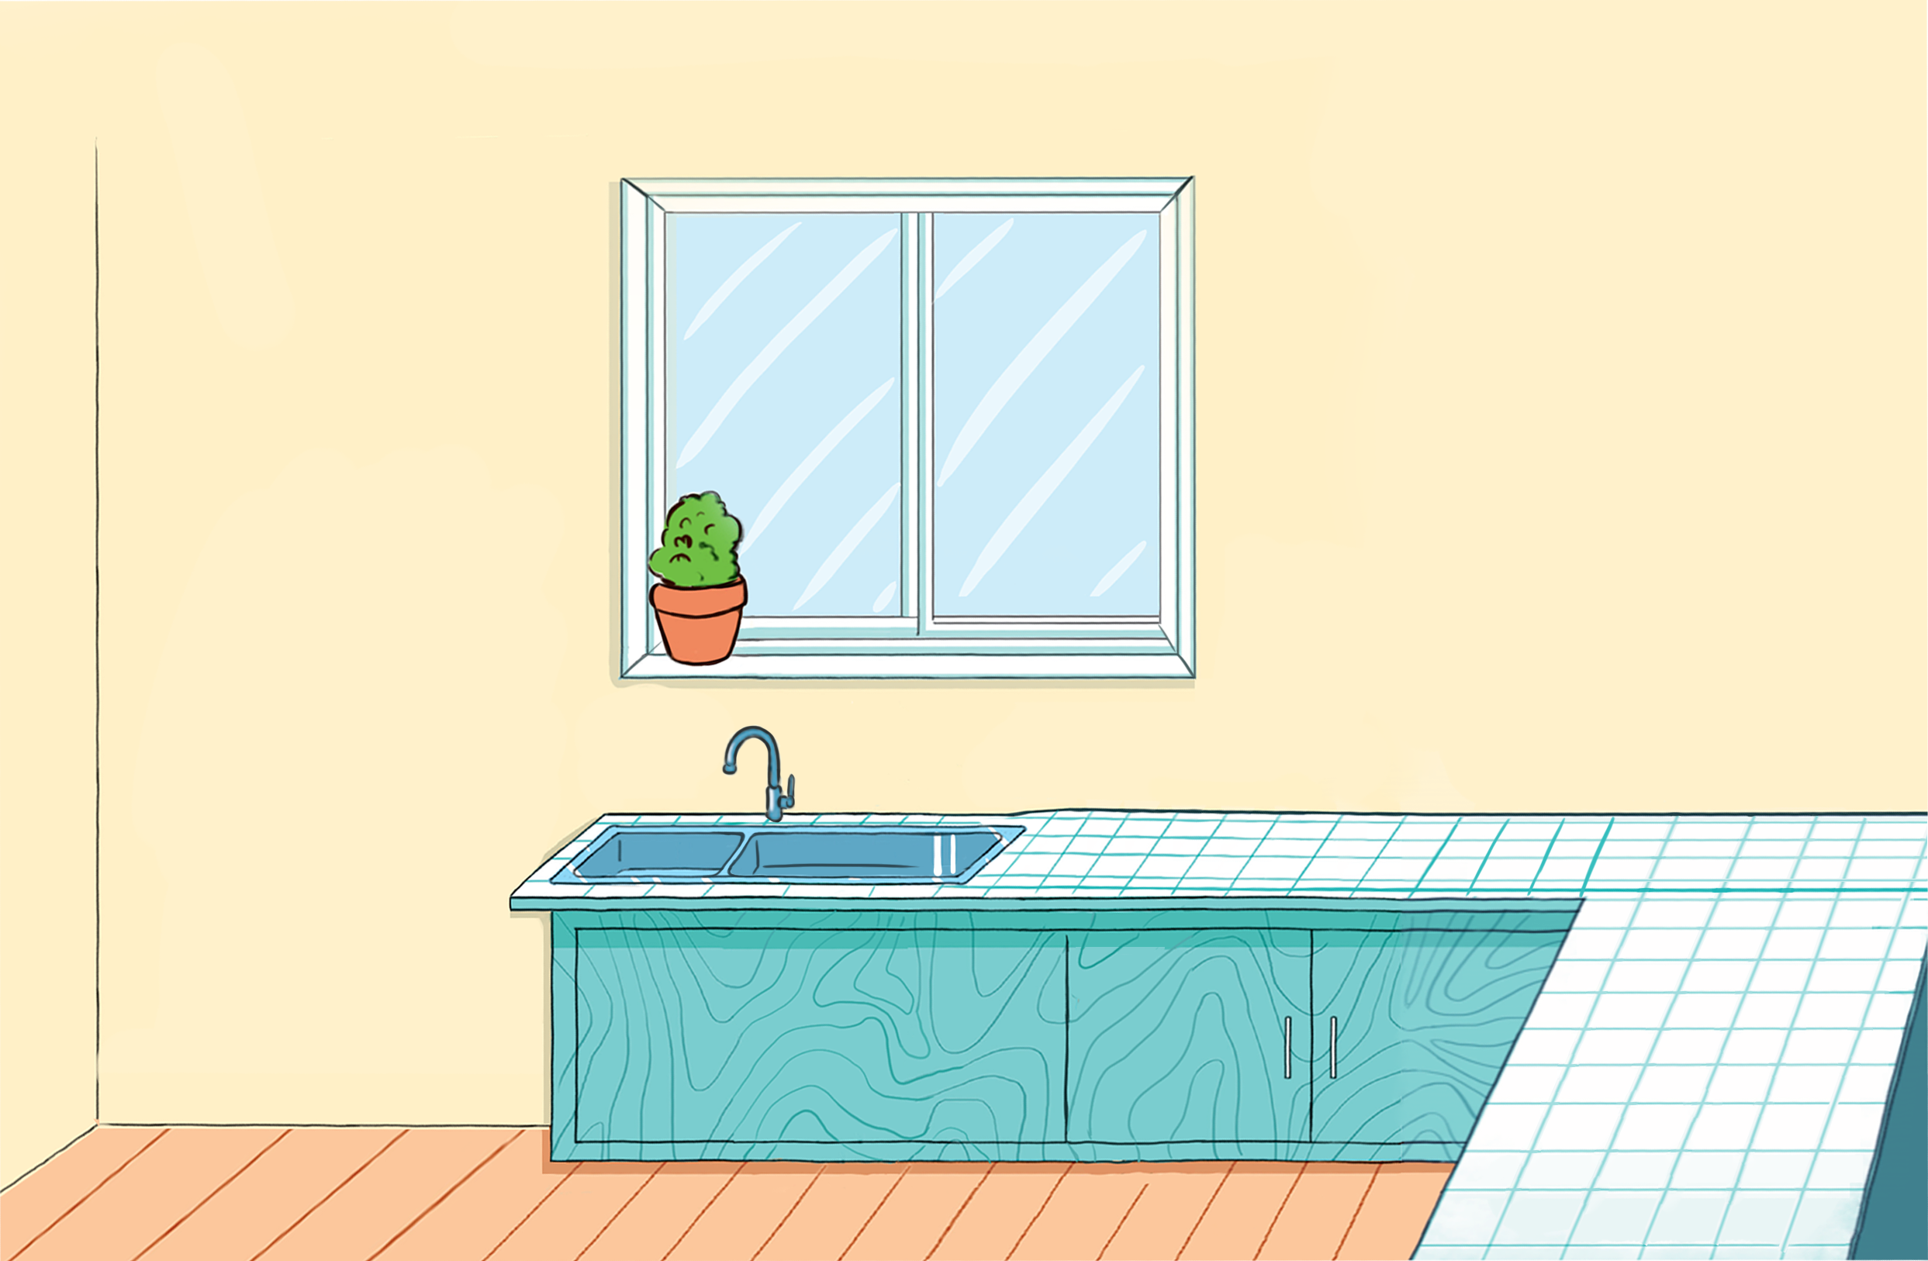
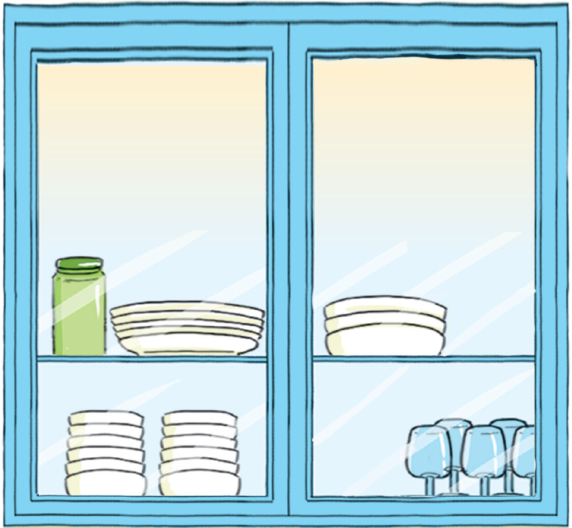
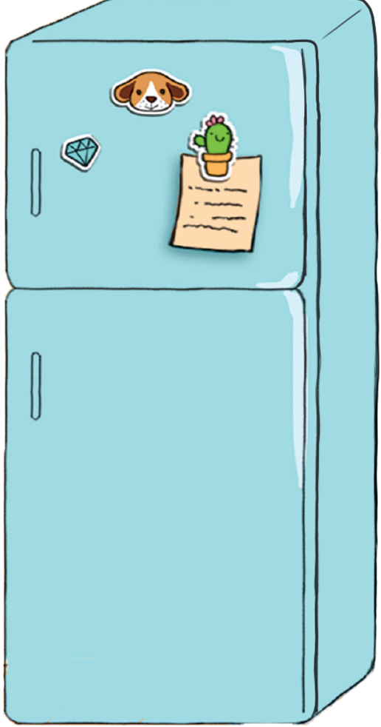
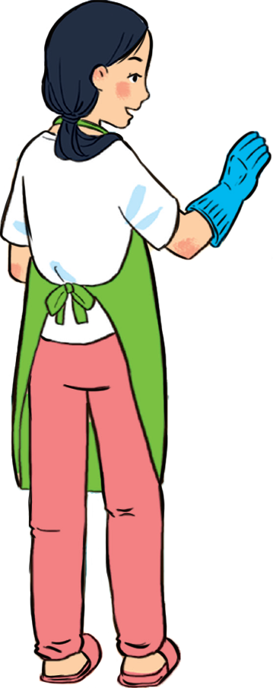
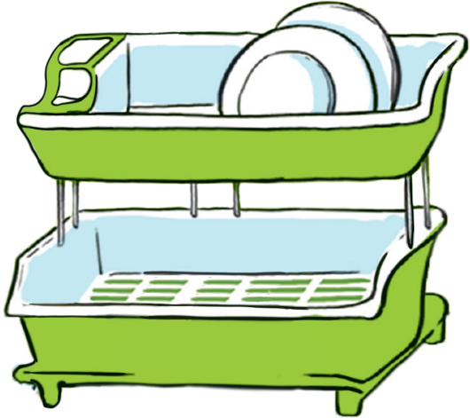

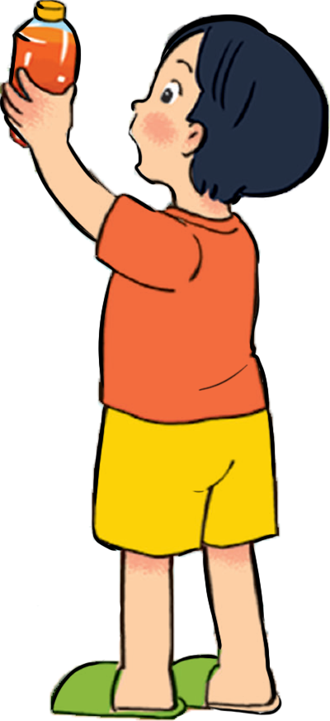
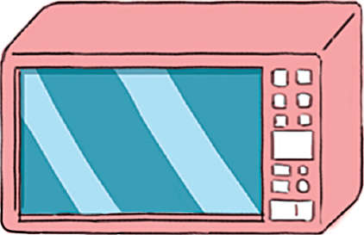
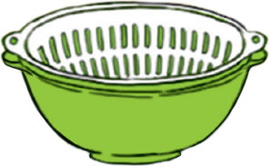
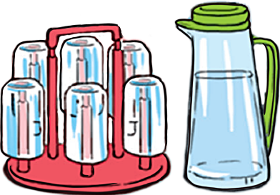
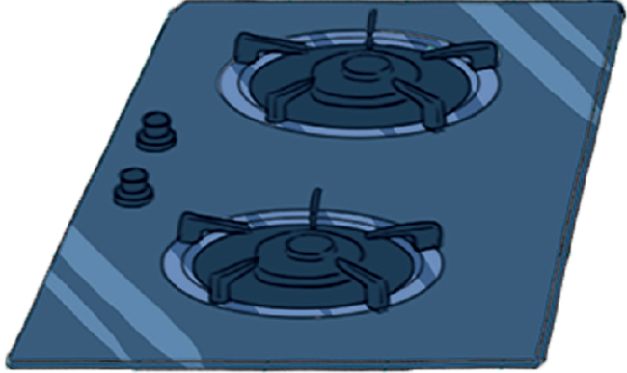
Mẹ Minh
Minh

Slide 13
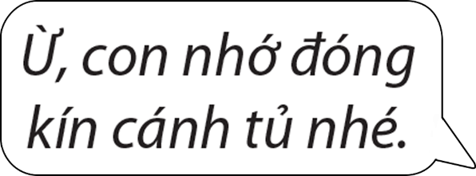
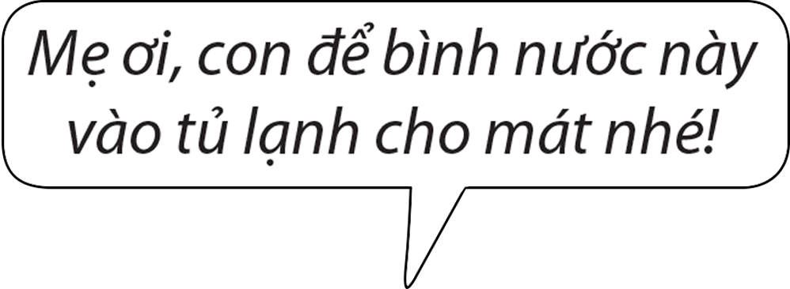

Slide 14
Tủ lạnh
Bình nước
và cốc nước
Chai nước rửa bát
Lò vi sóng
Giá để bát
Chạn bát
Rổ rau
Bếp ga

Slide 15
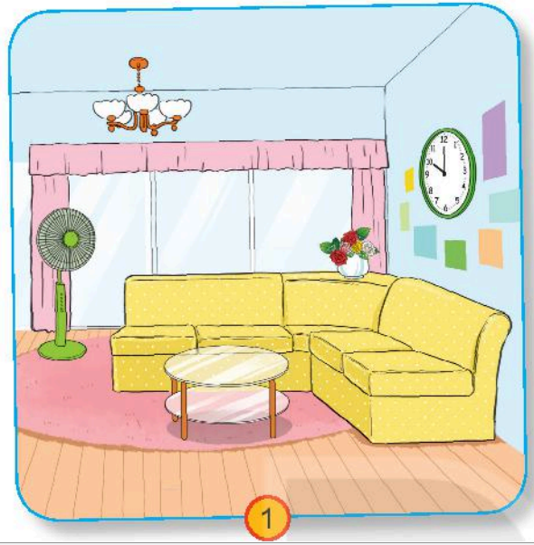

Phòng khách

Slide 16
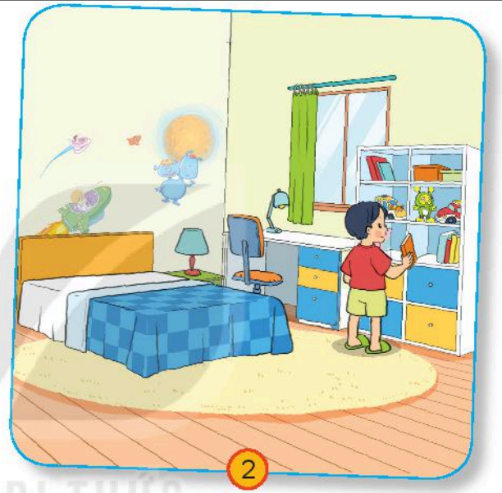
Phòng ngủ

Slide 17
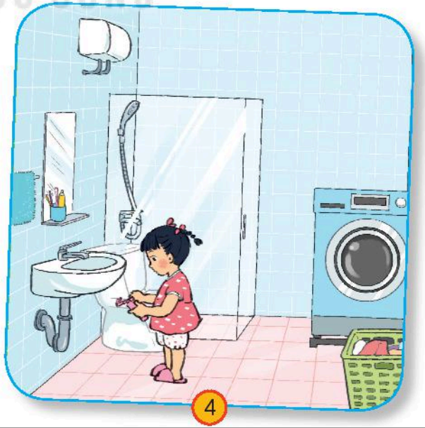
Phòng vệ sinh

Slide 18
Kết luận:
Gia đình nào cũng có các đồ dùng để sử dụng trong sinh hoạt hằng ngày. Mỗi loại đồ dùng có chức năng khác nhau.

Slide 19
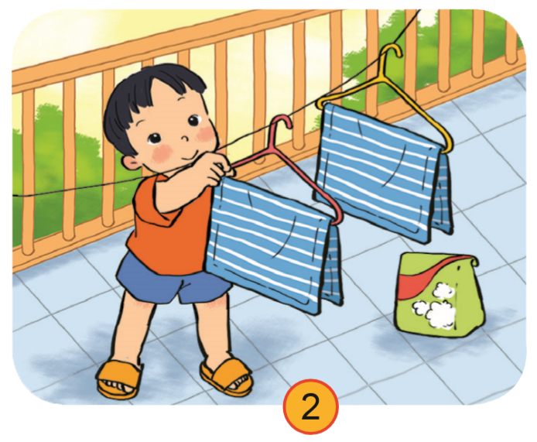
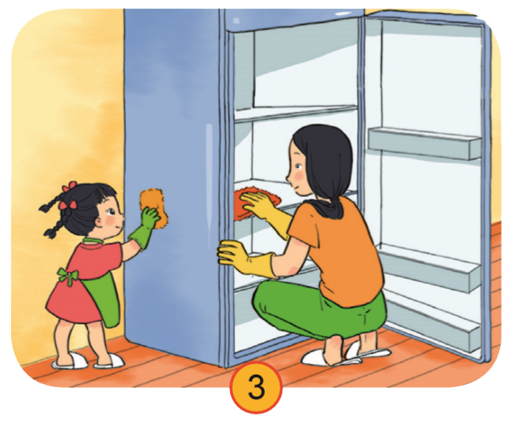
Minh và em gái đang làm gì ? Nêu tác dụng của việc làm đó.

Slide 20


Slide 21

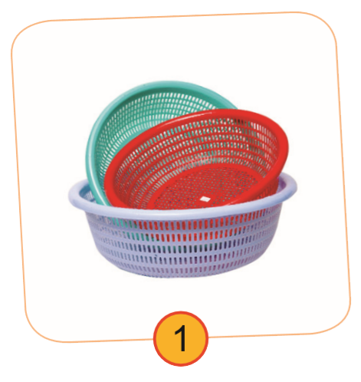
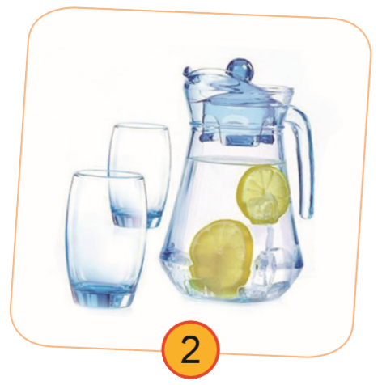
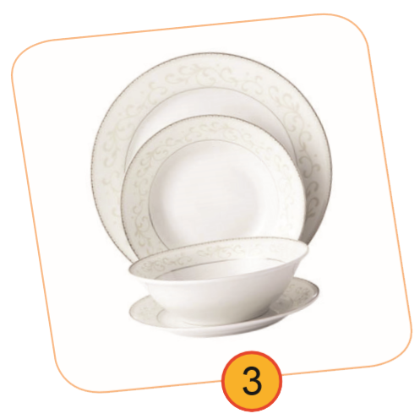
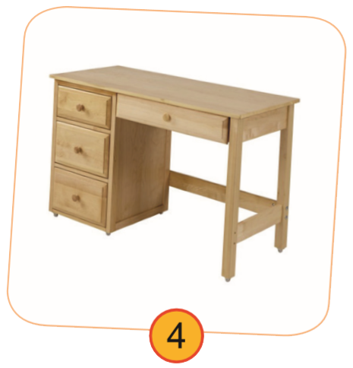
1
2
3
4

Slide 22


Slide 23

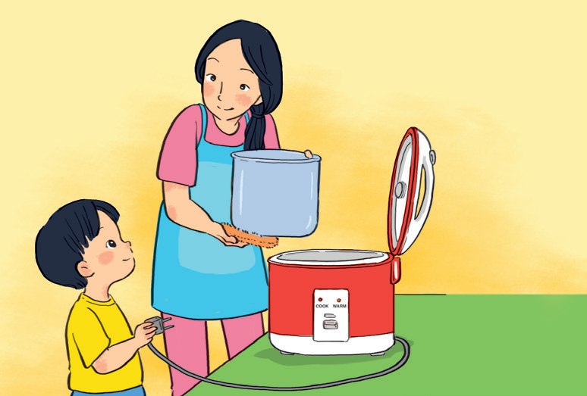
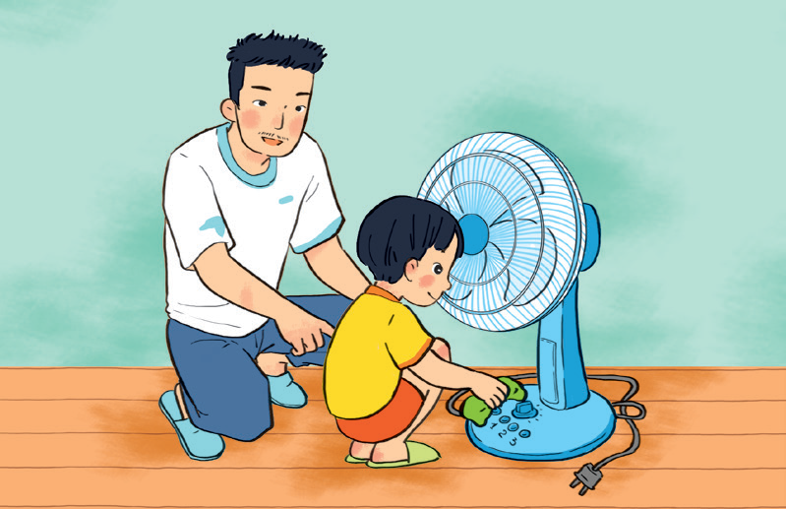
Gia đình em thường làm gì để giữ gìn đồ dùng? Nói lợi ích của việc làm đó.

Slide 24

Hẹn gặp lại các con
vào buổi học tiếp theo!

